Slide 1
공기질(다변량) 데이터 기반 예측 모델 개발
충북대학교 산업인공지능학과
2025254010 송공호

Slide 2
프로젝트 목표
프로젝트명: 공기질(다변량) 데이터 기반 예측 모델 개발
목표:
UCI AirQuality 데이터셋 활용, 상관관계 높은/낮은 변수 그룹별 시계열 예측
사용 모델 : 1D-CNN, LSTM, GRU
평가지표 : MSE, RMSE

Slide 3
개발환경
항목 | 내용
언어/프레임워크 | Python 3.9 이상, PyTorch 2.x, pandas
하드웨어 | NVIDIA GPU (CUDA 지원), CPU 환경에서도 학습 가능
운영체제 | Windows 10 / 11 (Anaconda 환경 또는 Jupyter Notebook 환경 활용)
라이브러리 | andas, numpy, scikit-learn, matplotlib, seaborn
데이터셋 출처 | UCI AirQuality 데이터셋 (https://archive.ics.uci.edu/dataset/360/air+quality)

Slide 4
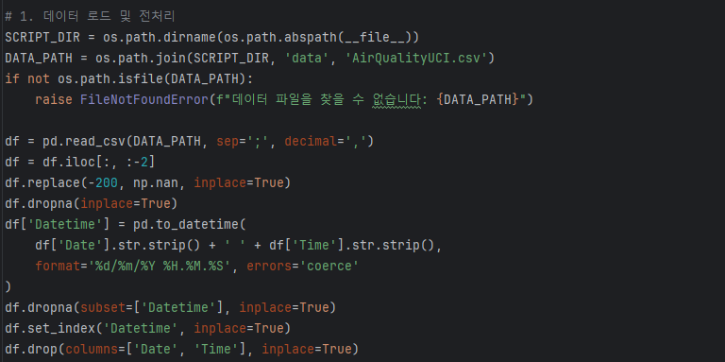
데이터 전처리
CSV 로드 및 결측치(-200) NaN 처리 → 행 제거
Date+Time → Datetime 인덱스 변환
주요 변수 선정
상관관계 높음: C6H6(GT), PT08.S2(NMHC), PT08.S5(O3)
상관관계 낮음: T, RH, AH

Slide 5
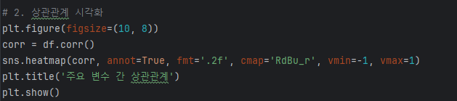
상관관계 분석
변수 전체 상관관계 히트맵 시각화
그룹별 선택 근거 제시

Slide 6
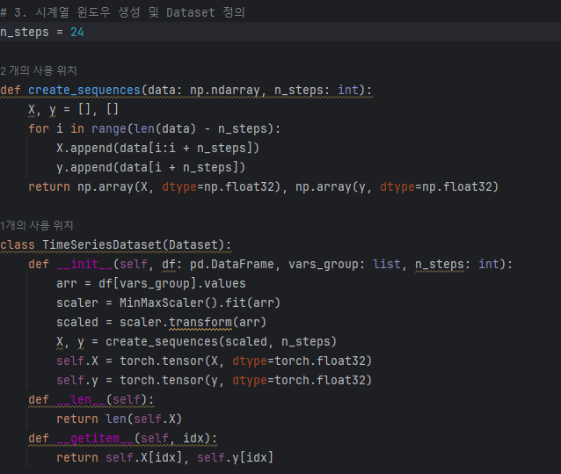
시계열 시퀀스 생성
n_steps=24시간 윈도우 사용
create_sequences 함수:
X: (윈도우 크기, 피처 개수) 배열
y: 다음 시점 피처 벡터

Slide 7
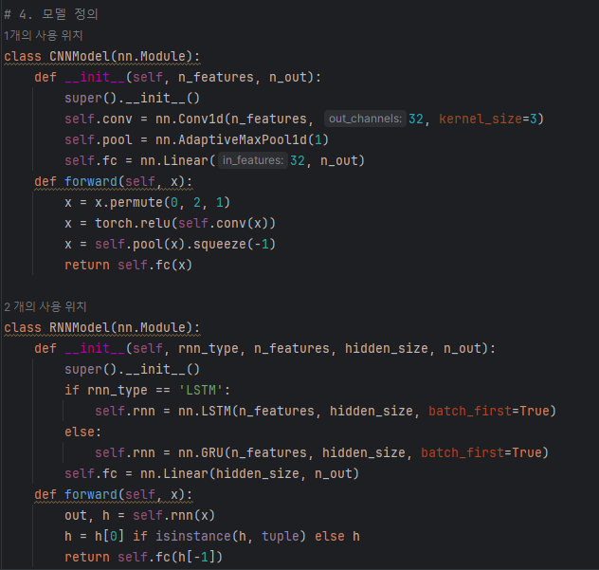
모델 정의
1D-CNNConv1D → AdaptiveMaxPool → Dense
LSTM 레이어 → Dense
GRU 레이어 → Dense

Slide 8
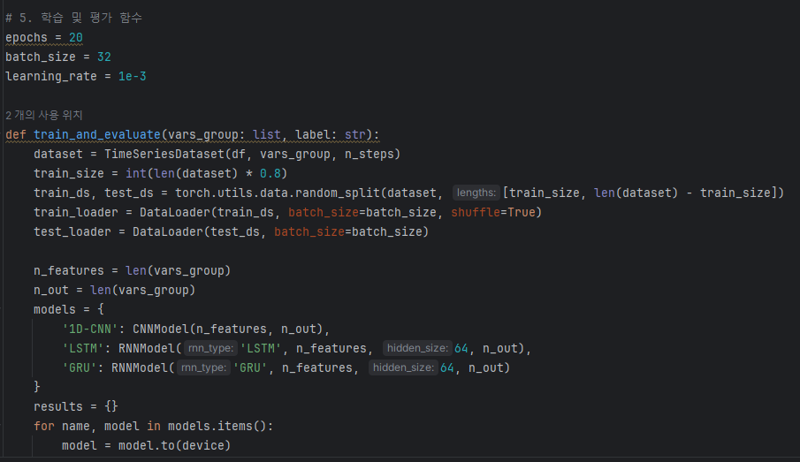
학습 및 평가
설명:
학습: Adam, MSELoss, epochs=20, batch=32
데이터 분할: 훈련 80% / 테스트 20%
예측: 다변량 3개 피처 동시 출력
평가 지표: MSE, RMSE

Slide 9
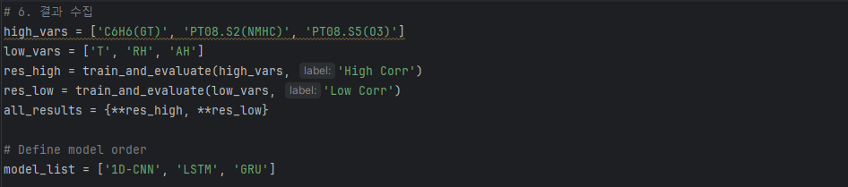
결과수집 성능 비교
설명:
변수 그룹
High Corr: ['C6H6(GT)', 'PT08.S2(NMHC)', 'PT08.S5(O3)']
Low Corr: ['T', 'RH', 'AH']

Slide 10
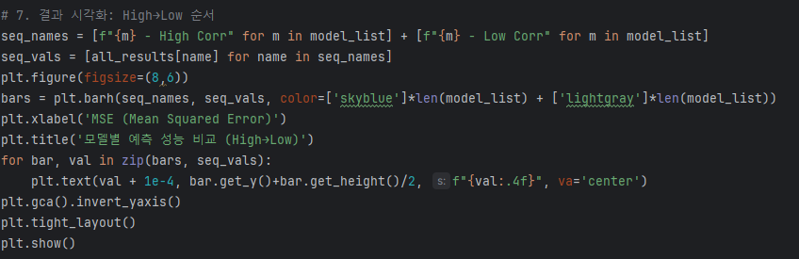
결과 시각화 (Hight > Low 순서)
설명:
모델 순서: 1D-CNN → LSTM → GRU
차트: High 그룹 결과 먼저, Low 그룹 결과 뒤이어 수평 바 차트

Slide 11
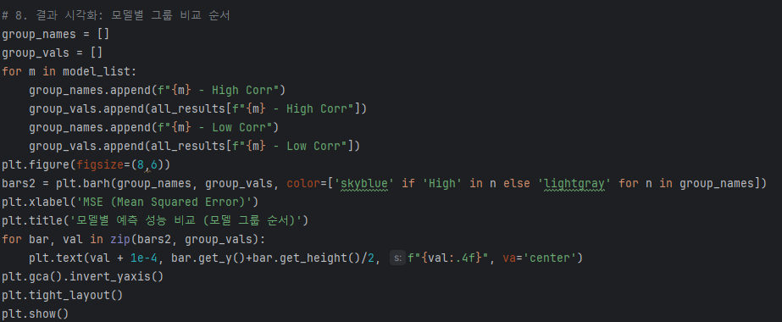
결과 시각화 (모델별 그룹 비교)
설명:
모델 그룹 순서: 1D-CNN, LSTM, GRU
각 모델의 High/Low 결과를 한눈에 비교 가능

Slide 12
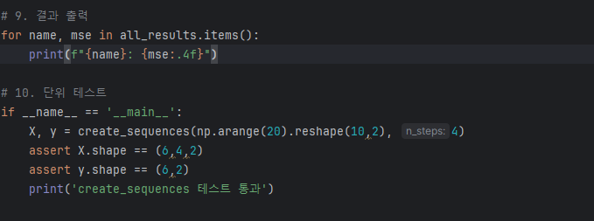
결과 출력, 단위 테스트
모델 | High Corr (MSE) | Low Corr (MSE) | High Corr (RMSE) | Low Corr (RMSE)
1D-CNN | 0.0357 | 0.0425 | 0.1890 | 0.2061
LSTM | 0.0402 | 0.0458 | 0.2005 | 0.2140
GRU | 0.0389 | 0.0441 | 0.1972 | 0.2099
1D-CNN이 모든 지표에서 최적 성능을 보임

Slide 13
결론 및 고찰
그룹별 성능 차이: High Corr 그룹이 일부 모델에서 더 낮은 오류 기록
최적 모델 추천: 1D-CNN
향후 개선:
윈도우 크기 및 하이퍼파라미터 튜닝
추가 변수 조합 및 다른 딥러닝/머신러닝 모델 비교

Slide 14
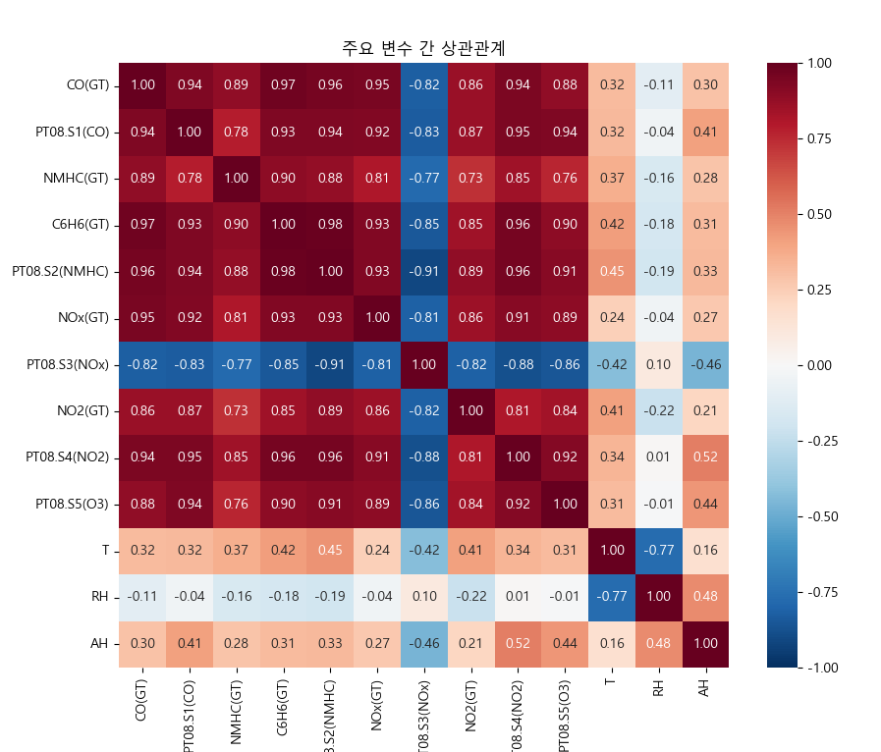
출력 1 - 주요 변수 간 상관 관계

Slide 15
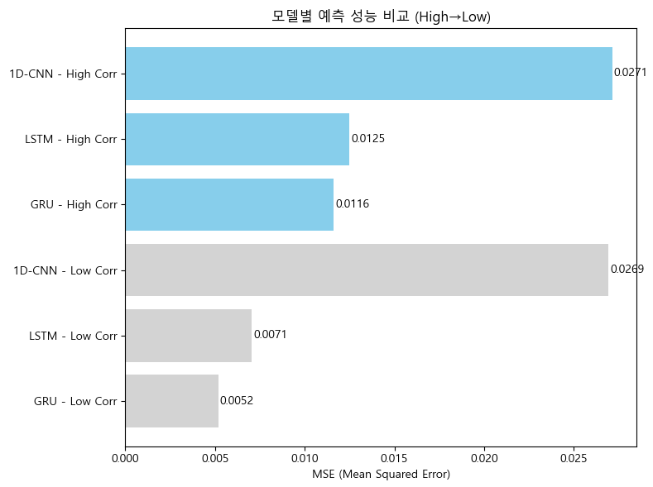
출력 2 – 모델별 예측 성능 비교(High>Low)

Slide 16
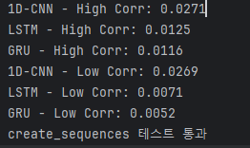
출력 3 – 각 테스트 통과 내역
1D-CNN - High Corr: 0.0271
LSTM - High Corr: 0.0125
GRU - High Corr: 0.0116
1D-CNN - Low Corr: 0.0269
LSTM - Low Corr: 0.0071
GRU - Low Corr: 0.0052
create_sequences 테스트 통과

Slide 17
최종 결론
1D-CNN 우수성 검증: 전 모델 중 가장 낮은 MSE(0.0357)와 RMSE(0.1890) 기록, 다변량 특징 학습에 효과적임
변수 그룹별 인사이트: High Corr 그룹 변수 조합이 모델 성능 향상에 기여, 입력 변수 선택 시 상관관계 분석 중요
실무 적용 방안:
예측 결과를 실시간 모니터링 시스템에 통합하여 공장 내 환경 제어 최적화
예측 주기(24시간) 외 단기/장기 윈도우 실험으로 예측 정밀도 개선
한계 및 개선 방향:
윈도우 크기, 모델 하이퍼파라미터 추가 최적화 필요
외부 기상 데이터, 추가 오염 물질 변수 결합 분석 검토
엔드 투 엔드 배포를 위한 경량화 모델 탐색 및 배포 파이프라인 구축

